Slide 1

ТОВАРОВЕДЕНИЕ НЕПРОДОВОЛЬСТВЕННЫХ ТОВАРОВ
МИНСКИЙ ФИЛИАЛ
УО «Белорусский торгово-экономический университет потребительской кооперации»
Модуль 26. Художественные товары
Автор: Машкович Татьяна Васильевна – преподаватель

Slide 2
СОДЕРЖАНИЕ МОДУЛЯ
26.1. Общие сведения и классификация ассортимента изделий народных художественных промыслов
26.2. Художественные изделия из дерева
26.3. Художественные изделия из металла
26.4. Художественные изделия из папье-маше и керамики
26.5. Художественные изделия из кости и рога, камня
26.6. Художественные изделия узорного ткачества, с вышивкой и строчкой
26.7. Маркировка, упаковка, хранение художественных товаров

Slide 3

Задачи модуля
В результате изучения данной темы Вы сможете:
Давать классификацию ассортимента художественных товаров
Давать характеристику ассортимента художественных товаров из различных материалов по группам
Описывать требования к качеству, маркировке, упаковке и хранению художественных товаров

Slide 4


26.1. Общие сведения и классификация ассортимента изделий народных художественных промыслов
МИНСКИЙ ФИЛИАЛ
УО «Белорусский торгово-экономический университет потребительской кооперации»
Сыцко, В.Е. Товароведение непродовольственных товаров: / В.Е. Сыцко, М.И. Дрозд. – Минск: Выш.школа, 2005. – стр. 647-649

Slide 5
Наиболее общими признаками группировки изделий народных художественных промыслов являются их назначение (функциональное использование), материал, место промысла, тематика и др.
По назначению изделия народных художественных промыслов делятся на три группы:
• изделия утилитарного назначения – письменные принадлежности, портсигары и т. д.; посуда, доски разделочные, ложки;
• изделия декоративного назначения – декоративные вазы, панно, заколки, скульптуры, запонки, броши, бусы;
• сувениры - готовые изделия, художественно оформленные в традиционном характере страны, региона, отражающие национальные или местные особенности.

Slide 6
По виду материала эти изделия могут быть самые разнообразные: из дерева, бумаги, папье-маше, кости, рога, камня, металла, керамики, стекла и др.
По способу изготовления и технике обработки материала отличают изделия с резьбой, инкрустацией, гравировкой, чеканкой, филигранью и др.
По тематике различают изделия со сказочно-былинными сюжетами, изделия, отражающие исторические события и современную действительность, изображающие растительный и животный мир, изделия орнаментального сюжета.
По району производства наиболее известны федоскинские, мстерские, загорские, неглюбские, кричевские, жлобинские, лидские, полоцкие, несвижские, браславские, слуцкие изделия.

Slide 7
26.2. Художественные изделия из дерева
МИНСКИЙ ФИЛИАЛ
УО «Белорусский торгово-экономический университет потребительской кооперации»
Сыцко, В.Е. Товароведение непродовольственных товаров: / В.Е. Сыцко, М.И. Дрозд. – Минск: Выш.школа, 2005. – стр. 650-652

Slide 8
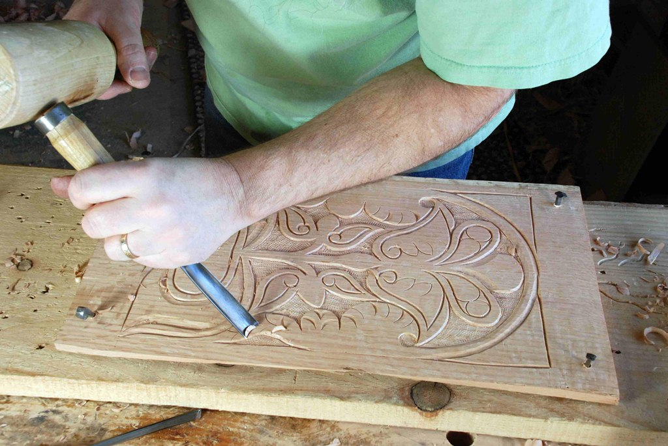
Дерево – наиболее распространённый материал в производстве изделий народных художественных промыслов.

Slide 9
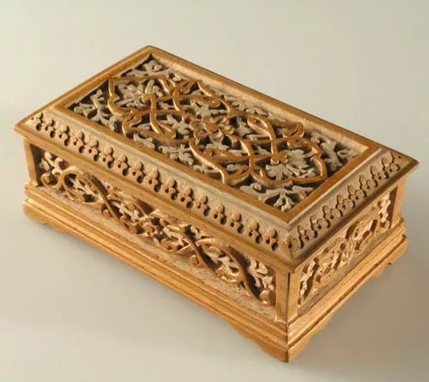
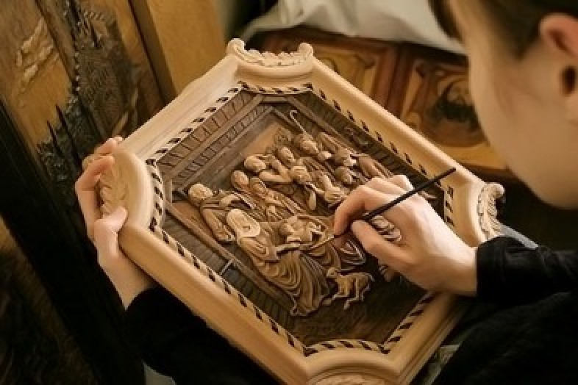
Классификация художественных изделий из дерева
1 . По назначению:
утилитарные ( черпаки, ложки)
декоративные ( настенные панно, бусы)
сувениры ( матрешки, коробочки, брелоки)
2. По способу изготовления:
Столярные
Токарные
Комбинированные
Из бумажно-древесных масс

Slide 10
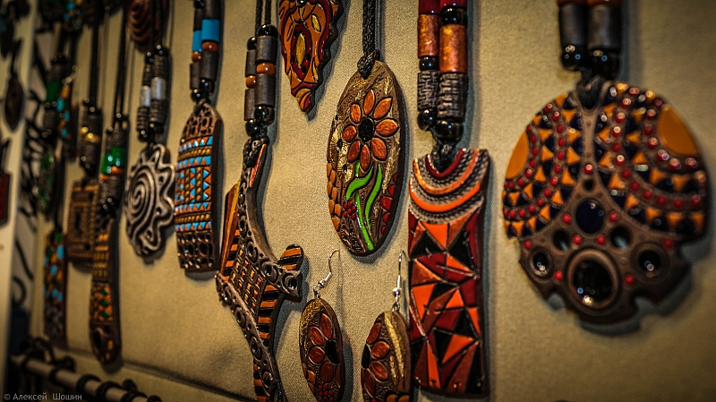
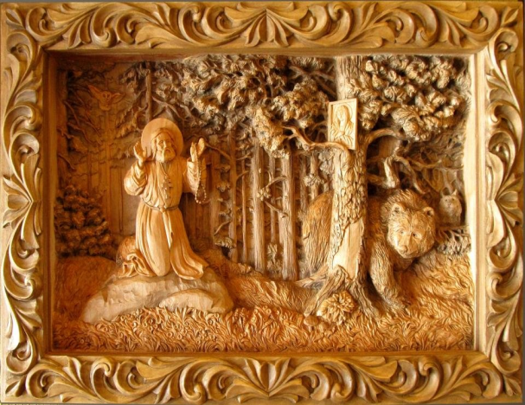
Классификация художественных изделий из дерева
3. По оформлению:
С резьбой
С росписью
С выжиганием
С инкрустацией
4. По тематике:
Сюжетные
Отображающие исторические события
Сюжетные былины и сказки
Сюжеты растительного и животного мира
Орнаментальный сюжет

Slide 11
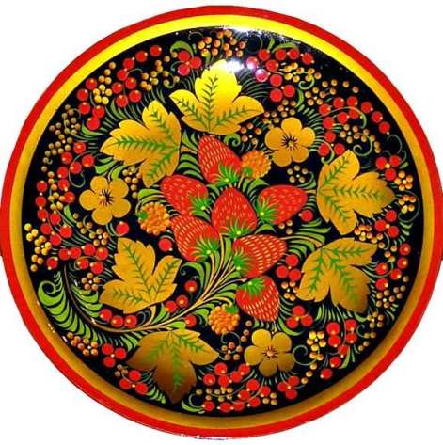
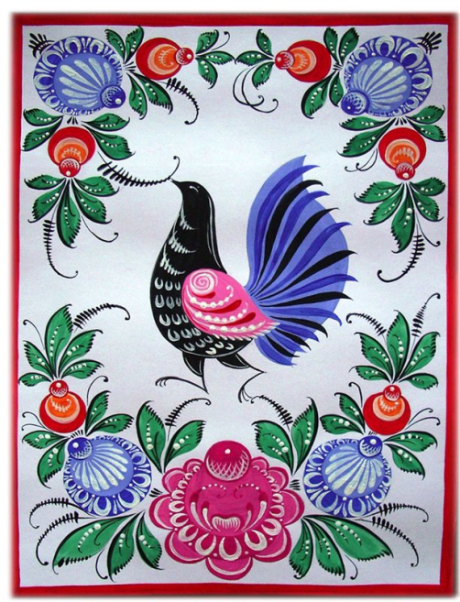
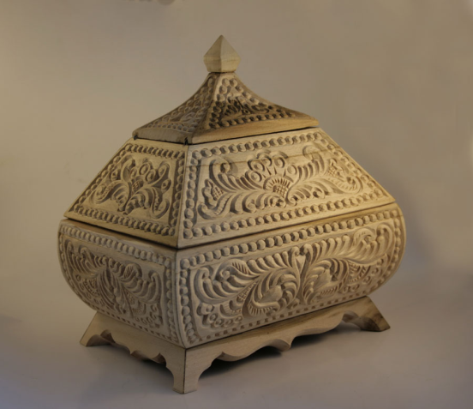
Классификация художественных изделий из дерева
5. По названию промыслов:
Хохломские
Абрамцево-кудринские
Богородские
Загорские
Полхов-майданские
Городецкие
Унцукульские
Жлобинские и др.

Slide 12
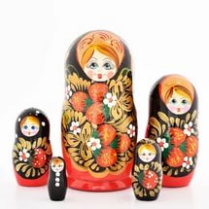
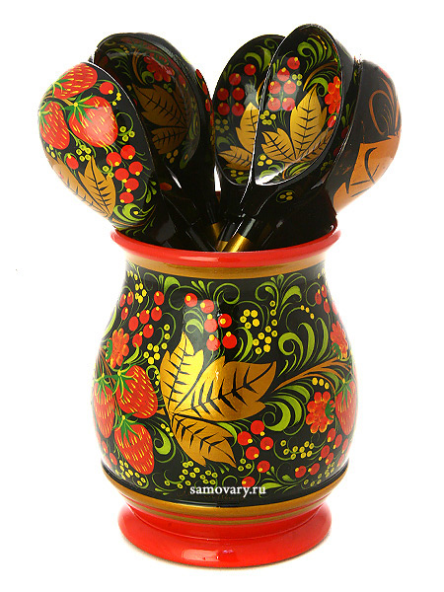
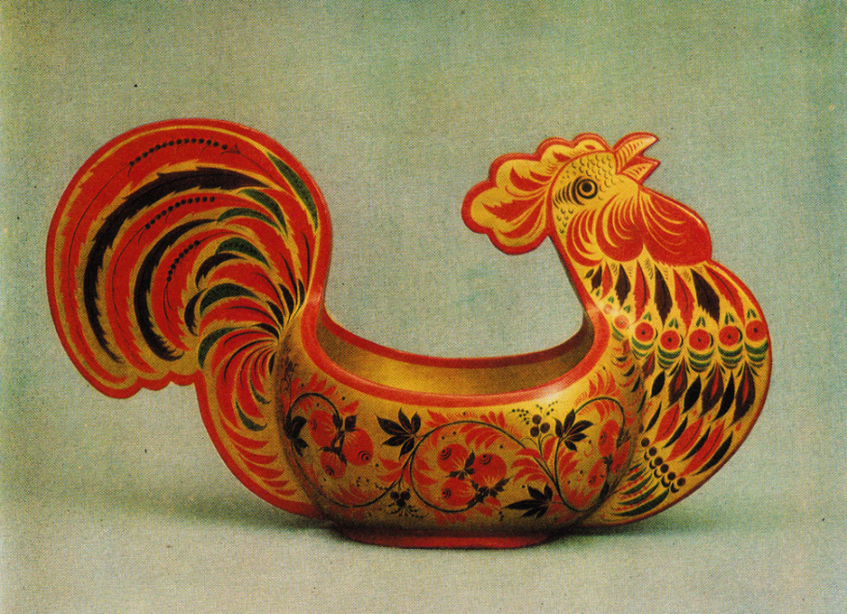
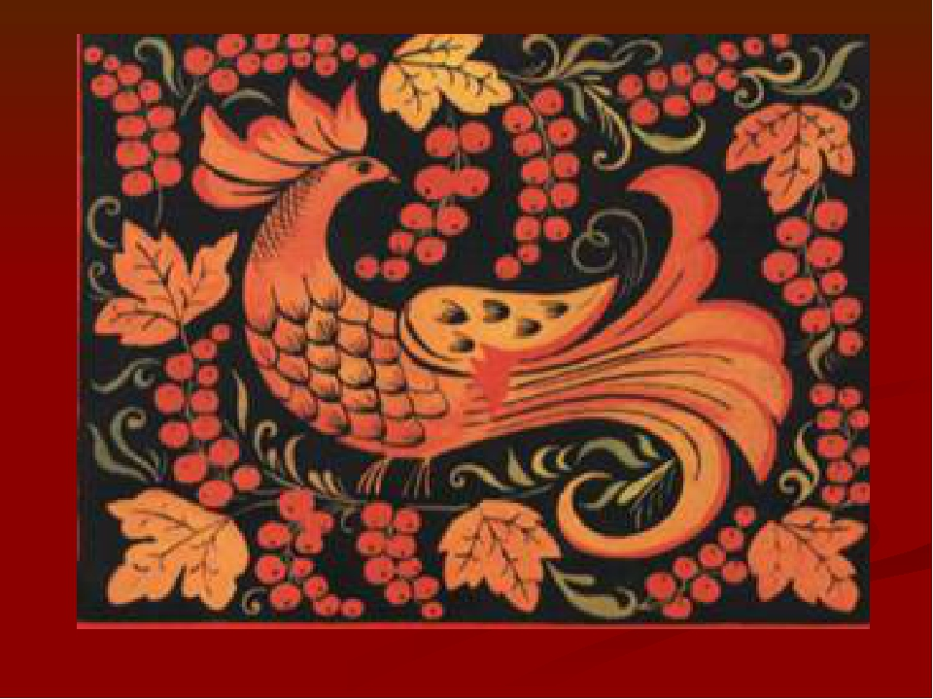
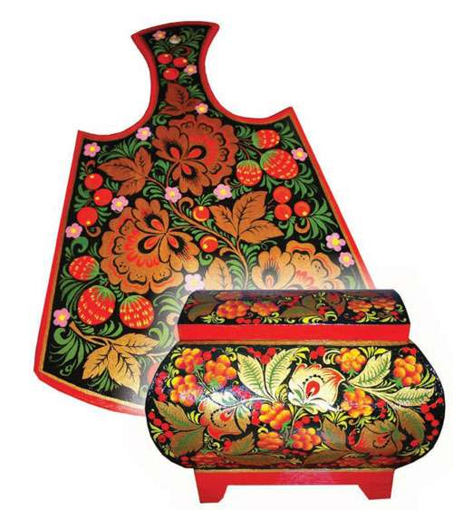
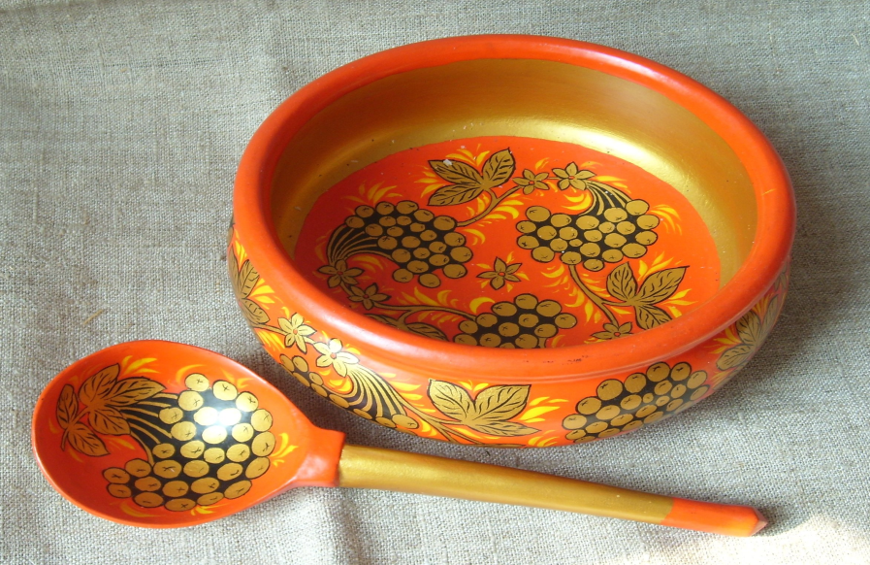
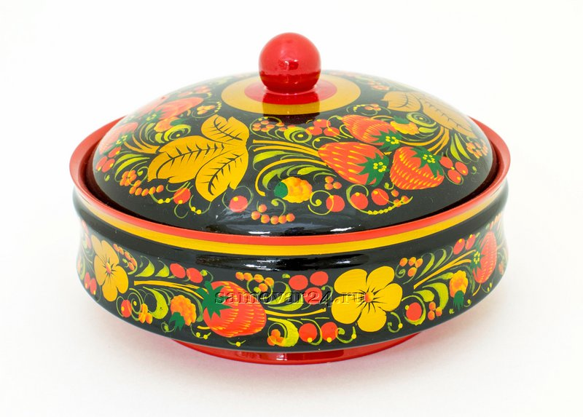
Изделия с хохломской росписью
Выточенные из дерева ( береза, осина, липа) изделия натирают глиной, маслом и порошком алюминия, так что в роспись они поступают похожими на металлические. Затем наносят роспись и лак, закаливают изделия в печи. Ассортимент: бочонки, миски, ковши, чаши для ягод, меда, кофе, стаканы, чаши для фруктов, настенные панно сувенирные матрешки и др.

Slide 13
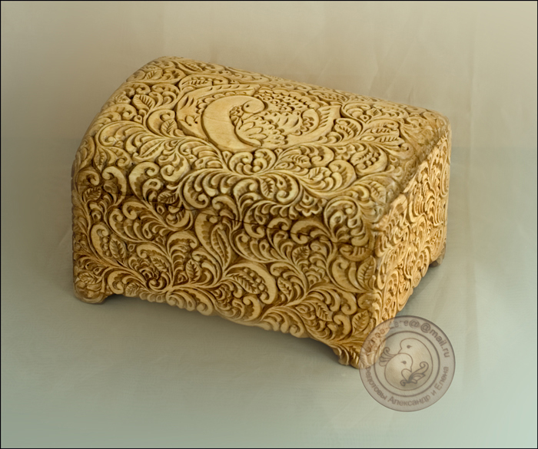
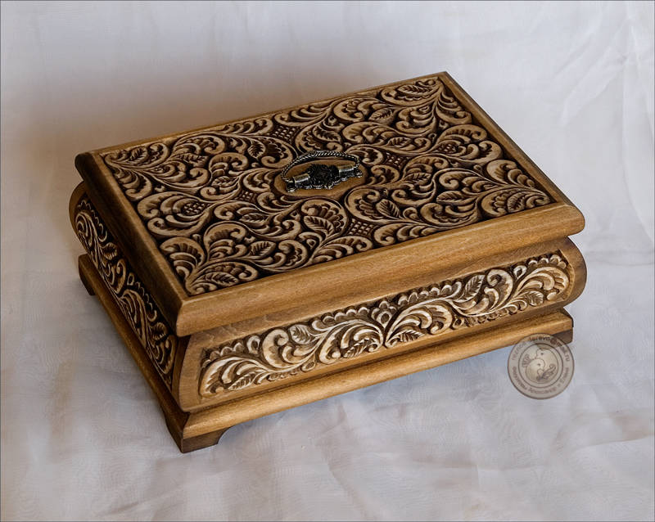
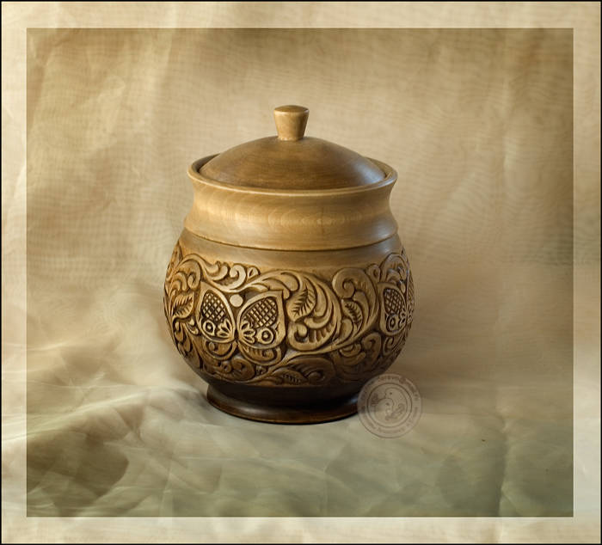
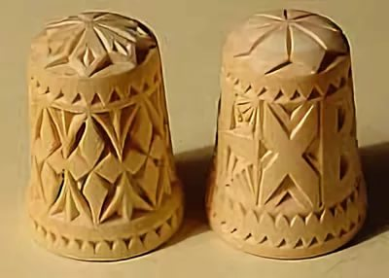
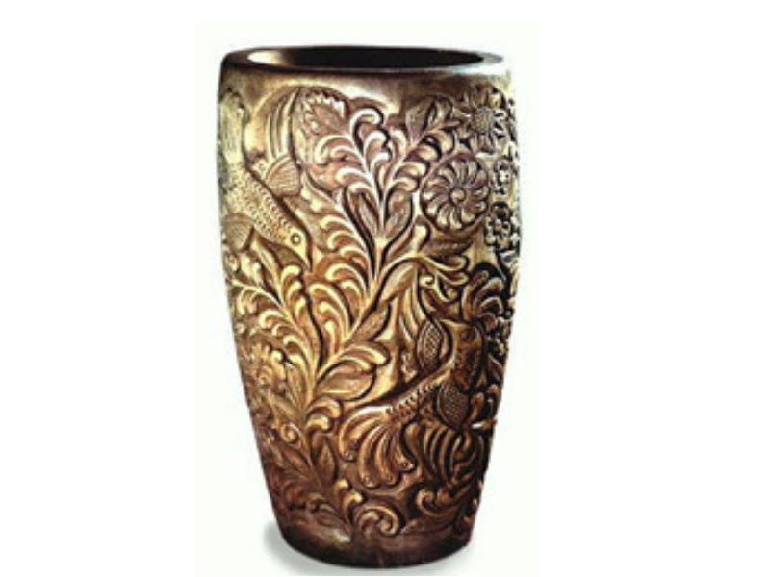
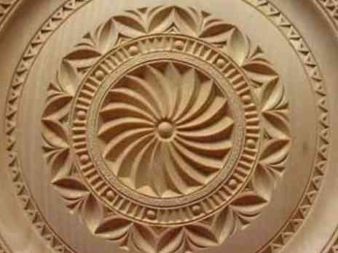
Абрамцево – кудринские изделия
Главная особенность этих изделий – плоскорельефная резьба по дереву. Ассортимент: сухарницы, конфетницы, солонки.

Slide 14
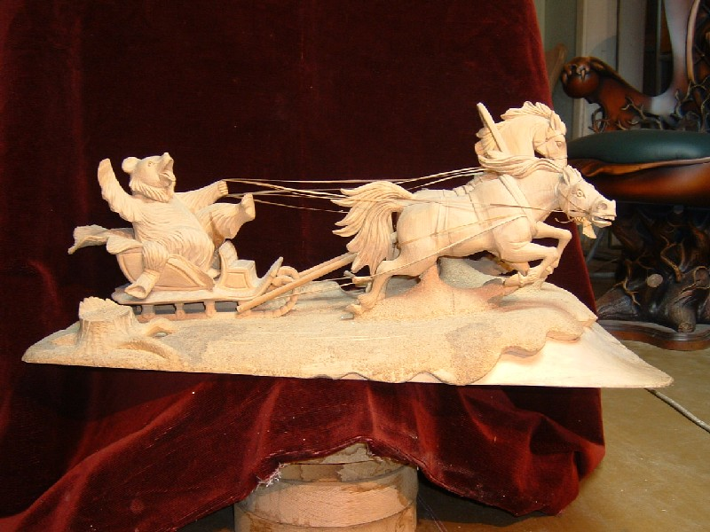
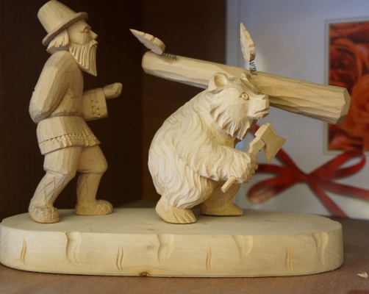
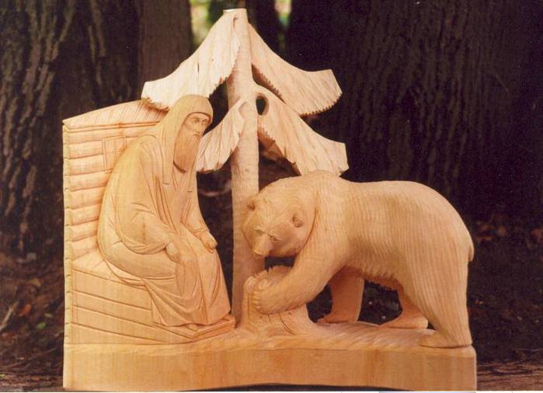
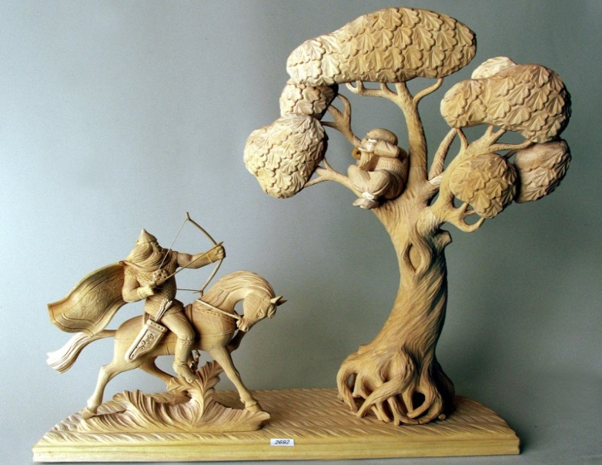
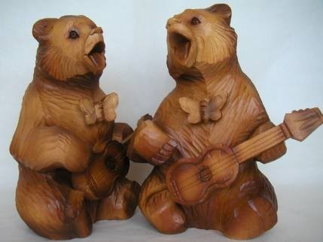
Богородские изделия
Для них характерно сочетание орнаментальной тонкой резьбы, которая передает оперенье птиц, шерсть животных, с гладкой поверхностью изделий. Ассортимент: «Вершки и корешки», «Генерал Топтыгин», «Космос», «Медведь на спутнике» и др.

Slide 15
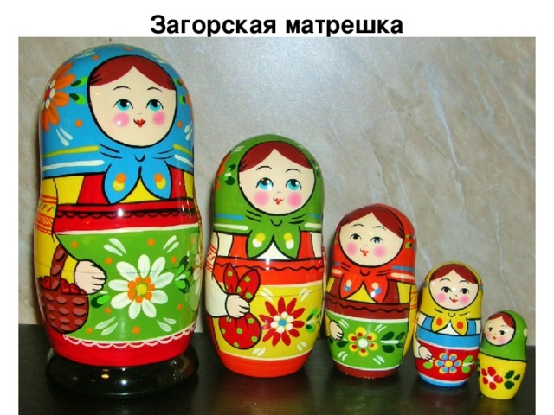
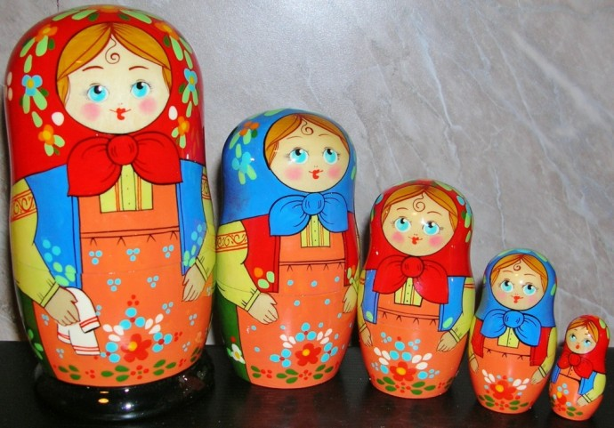
Загорские изделия
Тематика промысла – сцены старого русского быта и древнерусская архитектура. Характерная особенность: исполнение рисунка на цветном фоне – желтом, зеленом, голубом, выполненном яркими красками и крупными пятнами. Ассортимент: детская мебель, вешалки, тарелки, кухонные доски разделочные.

Slide 16
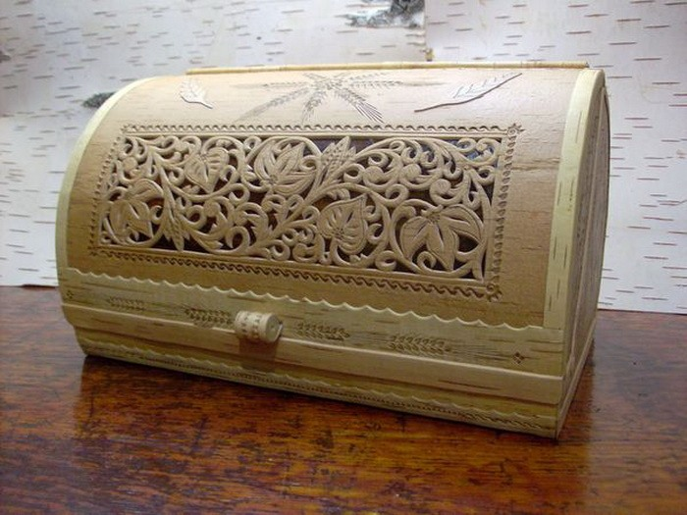
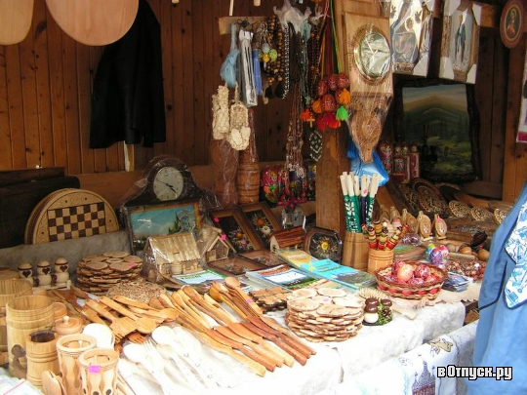
Косовские изделия
Отличительная черта - отделка трехгранновыемчатой, плоскорельефной резьбой с инкрустацией ценными породами дерева, перламутра, металла.
Ассортимент: шкатулки, чарки, ковши, кружки, ложки, чернильные приборы и т. д.

Slide 17
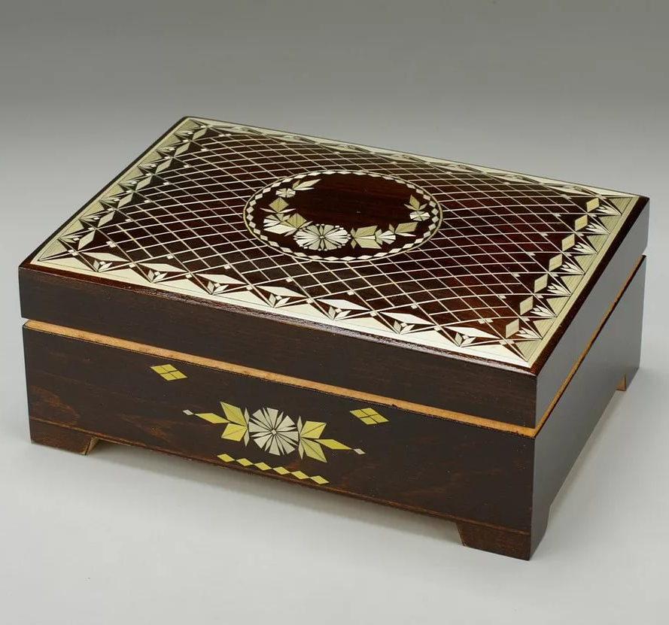
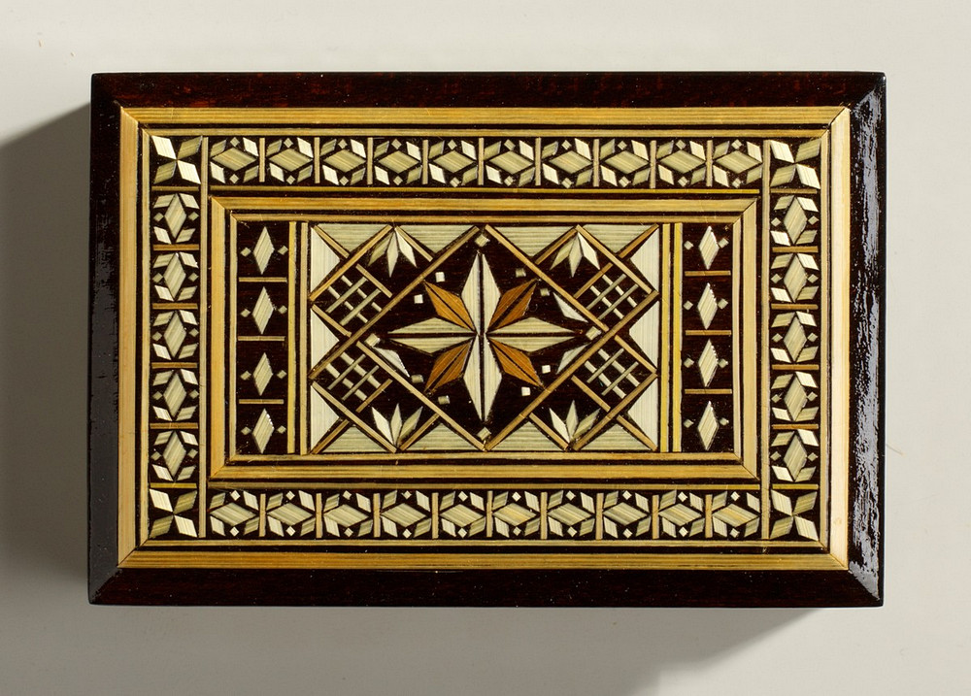
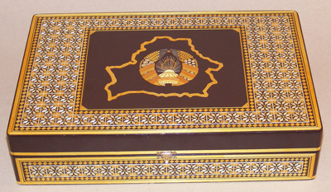
Жлобинские изделия
В г. Жлобине (Беларусь) находится единственное предприятие, выпускающее сей­час панно и шкатулки с рисунками из соломки. В работах много стилизованных цветов, птиц, животных, узоров старинного русского ткачества, что ха­рактерно для белорусского народного искусства.

Slide 18
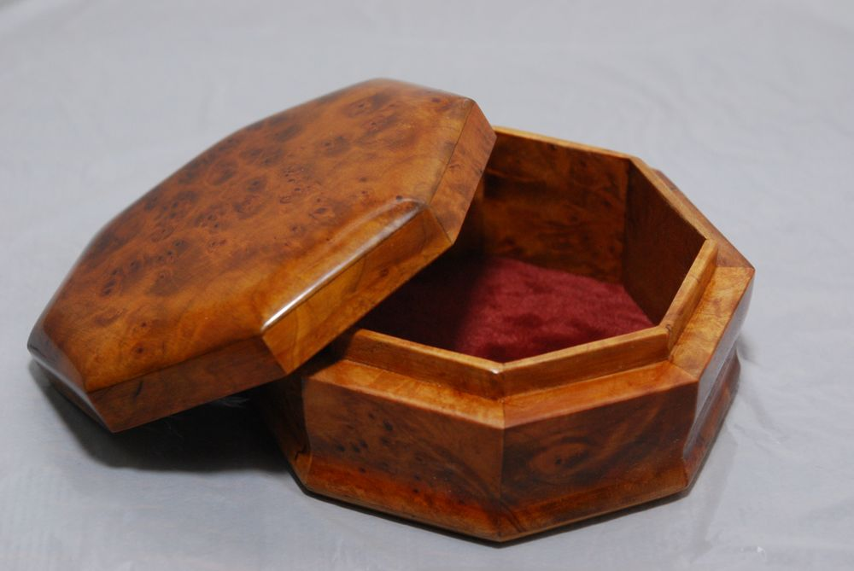
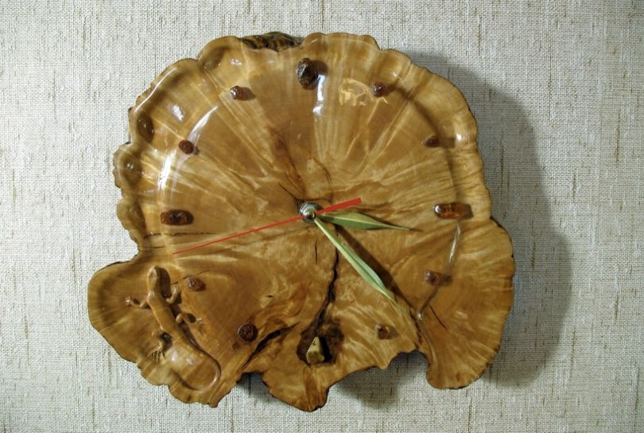
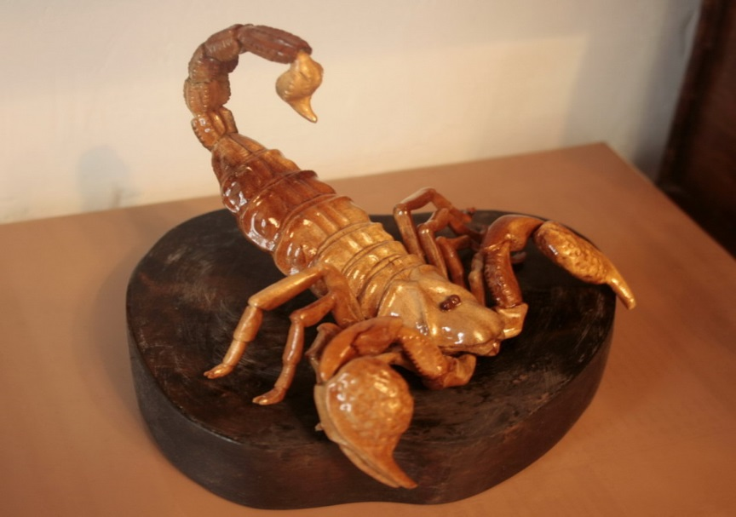
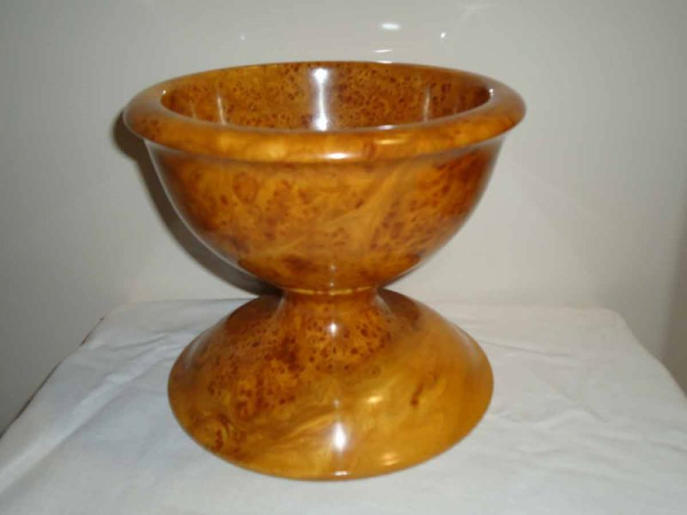
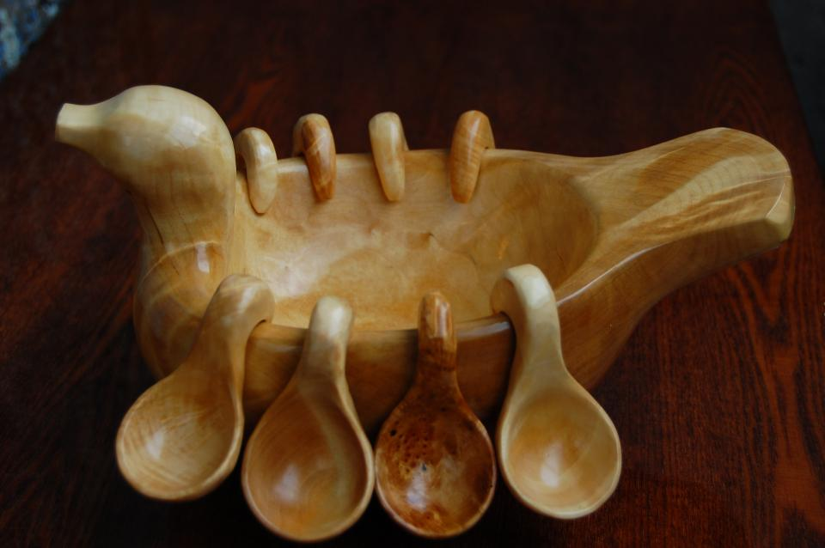
Изделия из капо - корня
Вятские шкатулки, портсигары, письменные приборы, курительные трубки, дамские колье. Изготовляют их из особых древесных на­плывов на стволах, а чаще всего на корнях старых берез.

Slide 19
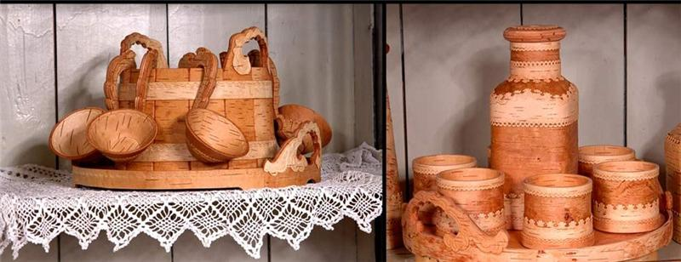
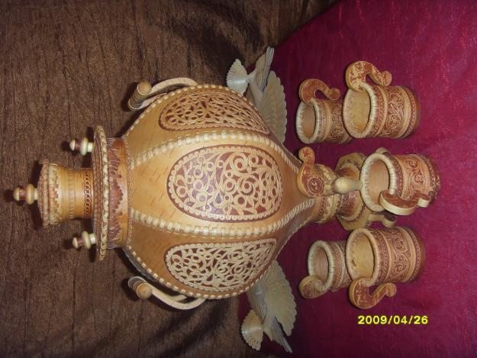
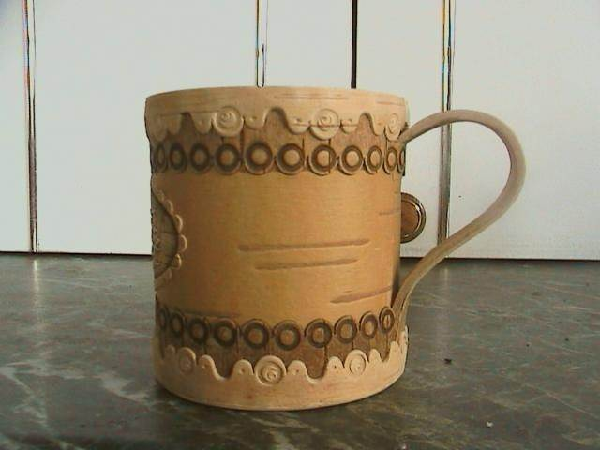
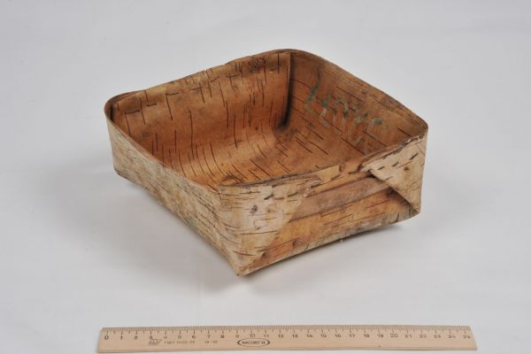
Художественные изделия из бересты
Это изделия из дерева, отделанные прорезной берестой (верхний слой коры березы). Береста обладает проч­ностью, гибкостью, устойчивостью к гниению. Ас­сортимент: туеса, сахарницы, конфетницы, чайницы, шкатулки, стаканы.

Slide 20
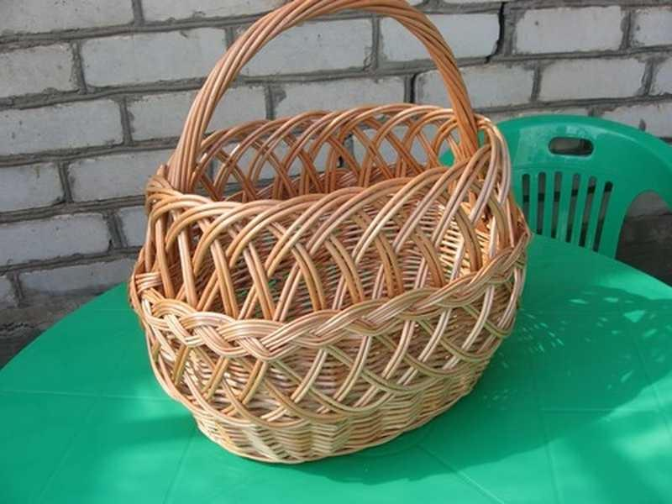
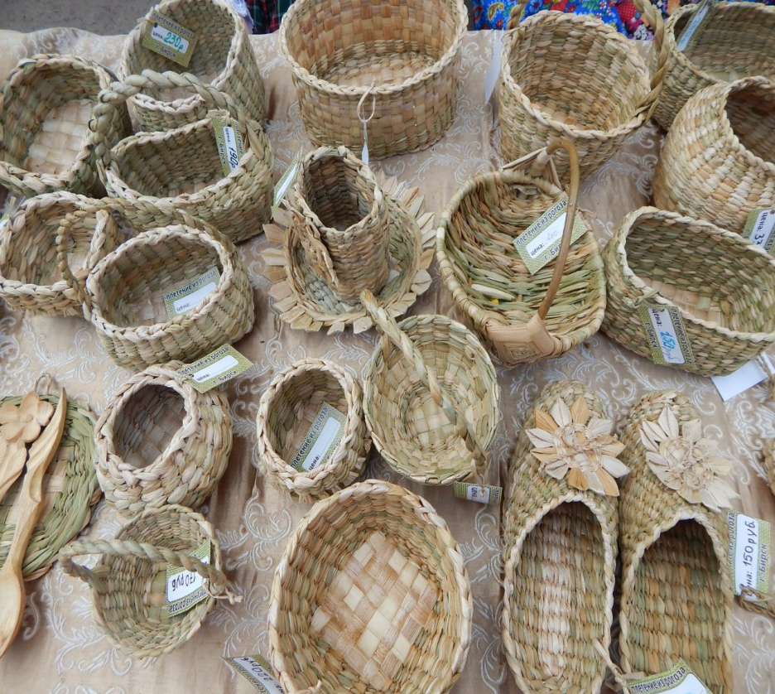
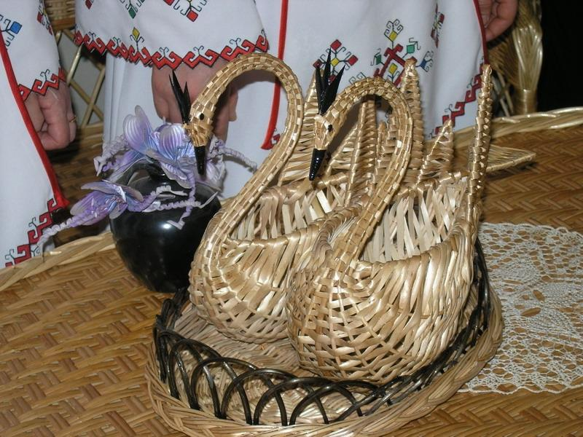
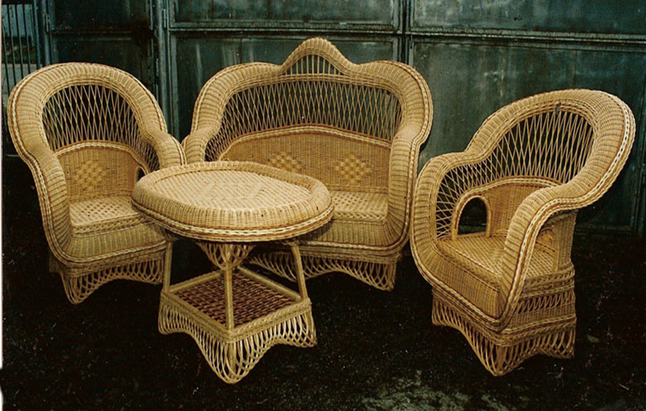
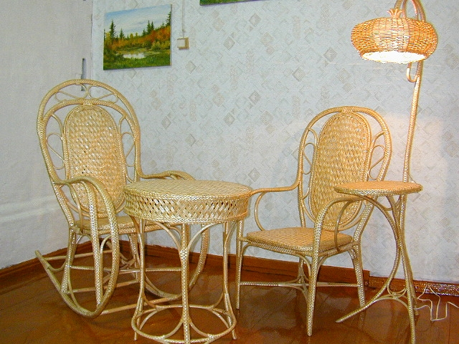
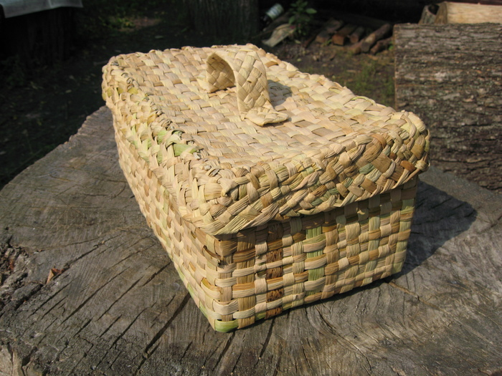
Плетеные художественные изделия из лозы, камыша, бамбука
Вырабатываются плетеные коробки, шкатулки, сумочки (в сочетании с кожей, пластмассой, фарфором).

Slide 21
26.3. Художественные изделия из металла
МИНСКИЙ ФИЛИАЛ
УО «Белорусский торгово-экономический университет потребительской кооперации»
Сыцко, В.Е. Товароведение непродовольственных товаров: / В.Е. Сыцко, М.И. Дрозд. – Минск: Выш.школа, 2005. – стр. 652-653

Slide 22
Изделия, полученные художественной обработкой металла.
По назначению они делятся на предметы утилитарного назначения - украшения для женщин (серьги, броши, кулоны, браслеты, кольца и др.); предметы туалета (туалетные приборы, пудреницы, запонки, зажимы для галстуков); бытовые предметы (ларцы, шкатулки, подносы, рюмки, стопки, сахарницы и пр.); письменные принадлежности; предметы декоративного характера (настенные панно, тарелки, зеркала в оправе, декоративные вазы, сувениры).
По виду материала и сплава различают изделия из серебра, алюминия, меди, нержавеющей стали, мельхиора, латуни, бронзы, чугуна, томпака.
По способу изготовления изделия делятся на штампованные (хлебницы, сухарницы, пудреницы), кованые
(ручки, подставки), литье (каслинское художественное чугунное литье), гальванопластические (барельефы), филигранные;
по отделке - на золоченые с серебром, полированные, эмалевые филигранные, черненые, оксидированные с живописью и др.

Slide 23
В зависимости от предприятия-изготовителя выделяют красносельские, мстерские, казаковские, великоустюжские, кубачинские, гоцатальские, каслинские, златоустовские, гомельские, могилевские, брестские изделия и др.
Ж о с т о в с к а я л а к о в а я ж и в о п и с ь. Возникла на Урале (в Нижнем Тагиле), позднее - в г. Жостове (Московская обл.). Для производства применяют тонкую кровельную сталь. Роспись делают от руки масляными красками, орнамент наносят ≪твореным≫ золотом (золотой порошок, разведенный в прозрачном лаке или скипидаре). Форма изделий круглая, продолговатая, восьмиугольная, комбинированная.
Э м а л е в ы е ( ф и н и ф т я н ы е ) и з д е л и я. Художественные эмалевые изделия выпускает фабрика ≪Ростовская финифть≫ в г. Ростове Ярославской обл., ювелирные фабрики в Санкт-Петербурге, Гомеле и др. Ассортимент эмалевых изделий примерно одинаков: предметы бытового назначения - сахарницы, конфетницы, солонки и др.; предметы украшения: броши, серьги, кулоны; предметы туалета. Изделия разных предприятий отличаются орнаментом и цветовой гаммой.
И з д е л и я д р у г и х п р о м ы с л о в. Художественные изделия из серебра, меди, алюминия, томпака, мельхиора и других материалов и сплавов вырабатывают мастера предприятий Московской, Ивановской, Ростовской, Волгоградской областей, Ставропольского и Краснодарского краев, Бурятии, Златоуста, Великого Устюга и др.

Slide 24
26.4. Художественные изделия из папье-маше и керамики
МИНСКИЙ ФИЛИАЛ
УО «Белорусский торгово-экономический университет потребительской кооперации»
Сыцко, В.Е. Товароведение непродовольственных товаров: / В.Е. Сыцко, М.И. Дрозд. – Минск: Выш.школа, 2005. – стр. 653-654

Slide 25
Изделия, полученные художественной обработкой папье-маше (лаковая миниатюра).
Промысел берет начало в селах Данилово и Федоскино близ Москвы. В наше время лаковая миниатюра производится в Палехе и Холуе (Ивановская обл.), Мстере (Владимирская обл.). Сырьем для изготовления изделий служит древесный макулатурный картон, в состав которого входит бумажная масса, смешанная с клеем, мелом, гипсом. Технология изготовления сложная и длительная, иногда до двух месяцев. Федоскинские мастера пишут свои миниатюры только тонкотертыми масляными красками; в Палехе, Холуе, Мстере пользуются яичной темперой (краска, растворенная в яичном желтке с уксусом или хлебным квасом). В качестве одного из красителей иногда применяют сусальное золото или серебро, накладываемое по полупросохшему лаку; применяют также перламутровые подкладки. Изделия после завершения живописной работы и просушки покрывают прозрачным лаком, после чего подвергают термической сушке и полировке. На каждом изделии автор расписывается и указывает промысел. По тематике художественные изделия с лаковой живописью весьма разнообразны. Они отображают историческую действительность, героическую и космическую тематику, темы великих писателей, картины известных художников, сказочно-былинный эпос, исторические памятники и др. Ассортимент: предметы туалета, коробочки, пудреницы, браслеты, чайницы, сувениры.

Slide 26
Художественные изделия из керамики.
Вырабатываются из всех видов керамики (фарфоровой, фаянсовой, майоликовой и гончарной), отражают национальный стиль страны, края.
По назначению изделия делятся на утилитарные (сервизы чайные, кофейные, чайники, сахарницы, графины,
стопки, масленки); письменные принадлежности (письменные и чернильные приборы); принадлежности для курения; декоративные (панно, кашпо, скульптуры малых форм и др.); украшения (броши, серьги); сувениры (барельефы, медали).
По структуре черепка изделия бывают со спекшимся (плотным) и пористым черепком;
по составу черепка - фарфоровые, фаянсовые, майоликовые, гончарные и терракоты (архитектурно-строительная керамика коричневато-красноватого цвета без глазури);
по характеру отделки поверхности - глазурованные и неглазурованные, с рельефным узором, ангобные, с ≪холодной≫ росписью (роспись масляными или темперными красками без последующего обжига), с ручной росписью, живописью и др.
По народным промыслам различают гжельские, дымковские, скопинские, опошнянские, балхарские, белорусские изделия и некоторые другие.
Для г ж е л ь с к о й х у д о ж е с т в е н н о й к е р а м и к и характерен кобальтовый подглазурный рисунок с лепными украшениями.
С к о п и н с к и е и з д е л и я (г. Скопин Рязанской обл.) представлены глазурованными фигурными сосудами, декоративными со сложной лепкой. Отличительная особенность изделий — ярко-зеленая и коричневато-желтая полива.
Особое место среди художественных керамических (гончарных) изделий занимает дымковская (вятская) игрушка. Это ярко расцвеченная народная скульптура. Ассортимент: фантастические образы животных, птиц, зверей, фигурки важных бородатых мужиков, свистульки в виде фигур коня, птицы, всадника и др.

Slide 27
О п о ш н я н с к и е г о н ч а р н ы е и з д е л и я (с. Опошня Полтавской обл.) занимают особое место. Отличительные их особенности - тонкий и гладкий красновато-желтый черепок, тщательность отделки. Для отделки используют ангобы и яркие глазури. Ассортимент - вазы, миски, куманцы (своеобразные кувшины), фигурные бочата, игрушки-свистульки и др.
Б е л о р у с с к и е к е р а м и ч е с к и е х у д о ж е с т в е н н ы е и з д е л и я вырабатывают на Минском и Добрушском фарфоровых заводах, Мозырской фабрике художественных изделий и производственном объединении ≪Белорусская керамика≫. Изделия декорируются подглазурной кобальтовой росписью, люстровым покрытием, живописью с применением оксидов солей и глазури высокого обжига. Ассортимент изделий включает посуду, декоративные изделия и сувениры, сосуды для меда, подарочные кружки, персонажи фольклора белорусского Полесья (≪Нестерка≫), статуэтки. Для их росписи используют цветной ангоб.

Slide 28
26.5. Художественные изделия из кости и рога, камня
МИНСКИЙ ФИЛИАЛ
УО «Белорусский торгово-экономический университет потребительской кооперации»
Сыцко, В.Е. Товароведение непродовольственных товаров: / В.Е. Сыцко, М.И. Дрозд. – Минск: Выш.школа, 2005. – стр. 655-656

Slide 29
Художественные изделия из кости и рога. Костерезные изделия - это художественные изделия из мамонтовой, моржовой и других костей с резьбой.
Изделия классифицируют по назначению - на утилитарные, декоративные и сувениры; по материалу - из
кости мамонта, моржа, зуба кашалота; по художественному оформлению - с резьбой, инкрустацией, гравировкой с выжиганием; по тематике - с сюжетами, отображающими современную действительность и исторические события, с тематикой труда, спортивной тематикой, с сюжетами сказочно-былинного эпоса, с изображением животного и растительного мира; по предприятиям-изготовителям - на ломоносовские, тобольские, чукотские, хотьковские, кисловодские и сочинские.
Л о м о н о с о в с к и е и з д е л и я известны с XVII в. Ассортимент: курительные принадлежности - мундштуки, курительные трубки, сигаретницы, предметы туалета, различные бытовые предметы и др. В тематике преобладаютсеверные мотивы.
Т о б о л ь с к и е и з д е л и я производят из клыков моржа и зубов кашалота. Ассортимент: скульптура и мелкая пластика, принадлежности для курения.
Ч у к о т с к и е и з д е л и я производят из моржовых клыков. Тематика - сцены охоты, труда и празднества
чукчей. Ассортимент - миниатюрные скульптуры, отделанные изображением зверей (моржей, оленей, китов).
Для выработки костерезных изделий х о т ь к о в с к и е м а с т е р а используют цевку. Основная тематика обработки кости - рельефная и ажурная резьба, а также сочетание резьбы с гравировкой. Ассортимент - предметы декоративного и сувенирного характера. Хотьковские мастера успешно соединяют кость с другими материалами, например самшитом, рогом, перламутром, эбонитом. Ассортимент: чайницы, пудреницы, панно с видами архитектурных памятников древних русских городов.
И з д е л и я д р у г и х п р о м ы с л о в (Якутия, Красноярский, Краснодарский, Ставропольский края, Брест, Гомель) представлены главным образом брошами, серьгами, кулонами, медальонами.

Slide 30
Художественные изделия из камня. Начало развития относится к XI-XII вв. Фабричная обработка поделочных камней начата при Петре I, а наибольшего расцвета она достигла в XVIII в.
Классификация изделий: по назначению — предметы туалета, принадлежности для курения, декоративные изделия, сувениры; по материалу - изделия из твердых, средней твердости и мягких камней; по способу резьбы - изделия с объемной резьбой, гравировкой; по тематике - изделия, отображающие труд и быт народов, животный мир, памятники старины; по народным промыслам - уральские, алтайские, нижегородские, архангельские, красноярские, иркутские и др. Орнамент художественных изделий из камня - силуэты животных, имитации папиросы, трубки. Ассортимент: настольные украшения, вставки в ювелирные изделия, из утилитарных предметов - лотки, пепельницы, шкатулки, вазочки и др.

Slide 31
26.6. Художественные изделия узорного ткачества, с вышивкой и строчкой
МИНСКИЙ ФИЛИАЛ
УО «Белорусский торгово-экономический университет потребительской кооперации»
Сыцко, В.Е. Товароведение непродовольственных товаров: / В.Е. Сыцко, М.И. Дрозд. – Минск: Выш.школа, 2005. – стр. 656-657

Slide 32
Художественные изделия узорного ткачества. Узорное ткачество - древнейший вид декоративно-прикладного искусства. В настоящее время художественные изделия узорного ткачества вырабатывают в Вологодской, Воронежской, Архангельской областях, в Украине, Беларуси (Витебск, Гомель, Чечерск, Слуцк) и др.
По применяемому сырью изделия делят на хлопчатобумажные, льняные, шерстяные, из искусственных и синтетических нитей и др.; по технике исполнения - на закладное, браное, ремизное, жаккардовое ткачество (в белорусском народном ткачестве чаще всего использовалась ремизная, браная, выборная и закладная техника); по назначению - на утилитарные, декоративные изделия и сувениры; по народным промыслам — на воронежское, вологодское, слуцкое, чечерское ткачество и др. Ассортимент изделий: занавесочные ткани, скатерти и ≪столешники≫, ткани для отделки одежды, покрывала, ковры, столовое белье. Для белорусских изделий характерен геометрический орнамент. Цветовая гамма в основном красного, черного и зеленого тонов. В сокровищницу мирового искусства вошел тип пояса, который получил название ≪слуцкого≫. Слуцкие пояса выполнялись по типу гобеленов. Основа у них была шелковая, уток - из шелковых, золотых и серебряных нитей. На концах пояса ставили метки ≪Слуцк≫, ≪Меня сделал Слуцк≫.

Slide 33
Художественные изделия с вышивкой и строчкой.
Вышивка - наиболее распространенный вид народного искусства.
Группируют изделия по следующим признакам: способу кроя, назначению, материалу, орнаментальным мотивам, количеству используемых в вышивке цветов, способам вышивки и народным промыслам. Для белорусской вышивки характерен тип общеславянского геометрического орнамента, который вышивался крестом. Вышивка гладью разноцветными нитками характерна для Полесья. В основном она красно-белая с добавлением черного и серого цветов. В настоящее время в вышивке появились приемы машинного ажурного шитья (типа ришелье). Более 18 предприятий вырабатывают изделия с ручной и машинной вышивкой (Минск, Слоним, Гомель, Бобруйск и др.).
Ассортимент изделий с вышивкой и строчкой: предметы одежды, белье нательное, постельное, столовое, декоративные изделия (покрывала, занавески, портьеры), сувенирно-подарочные изделия. С давних пор славятся белорусские рушники, вышитые мастерицами д. Неглюбки Ветковского района.

Slide 34

26.7. Маркировка, упаковка, хранение художественных товаров
МИНСКИЙ ФИЛИАЛ
УО «Белорусский торгово-экономический университет потребительской кооперации»
Изучите данный вопрос самостоятельно, используя материал учебника:
Сыцко, В.Е. Товароведение непродовольственных товаров: / В.Е. Сыцко, М.И. Дрозд. – Минск: Выш.школа, 2005. – стр. 658-659

Slide 35

Вопросы для самоконтроля:
Дайте классификацию художественных товаров
Назовите виды промыслов художественных изделий из дерева
Опишите хохломские изделия
Дайте характеристику гжельских изделий
Опишите изделия жостовские изделия
Дайте характеристику ассортимента изделий из камня
Опишите ассортимент изделий узорного ткачества

Slide 36

Литература:
Сыцко, В.Е. Товароведение непродовольственных товаров: / В.Е. Сыцко, М.И. Дрозд. – Минск: Выш.школа, 2005. – стр.647-659

Slide 37

МИНСКИЙ ФИЛИАЛ
УО «Белорусский торгово-экономический университет потребительской кооперации»
Автор:
Машкович Татьяна Васильевна,
преподаватель высшей квалификационной категории
E-mail: mashkovich1978@mail.ru

